Slide 1






第四节
反常积分
积分区间[a,b]有限
定积分
被积函数f(x)有界
推广
反常积分
(广义积分)
一、无穷限的反常积分
二、无界函数的反常积分
机动 目录 上页 下页 返回 结束

Slide 2
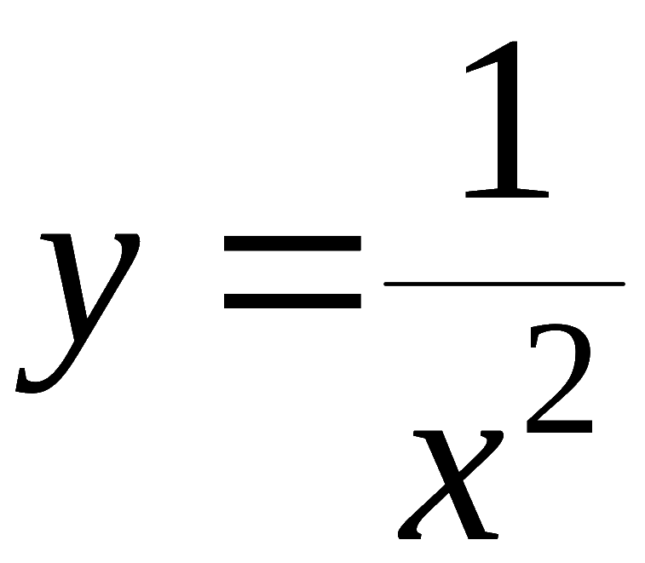

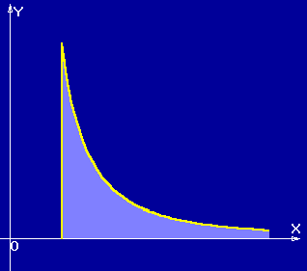
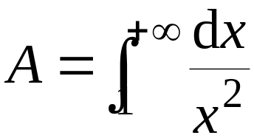
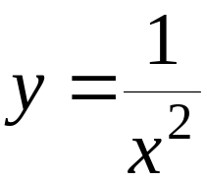
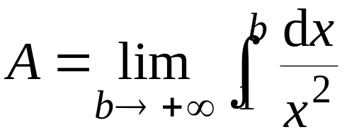
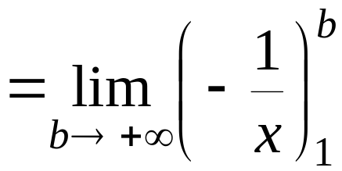



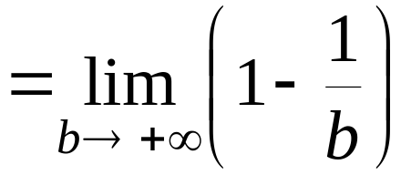

一、无穷限的反常积分
引例. 曲线
和直线
及 x 轴所围成的开口曲
边梯形的面积
可记作
其含义可理解为
机动 目录 上页 下页 返回 结束

Slide 3


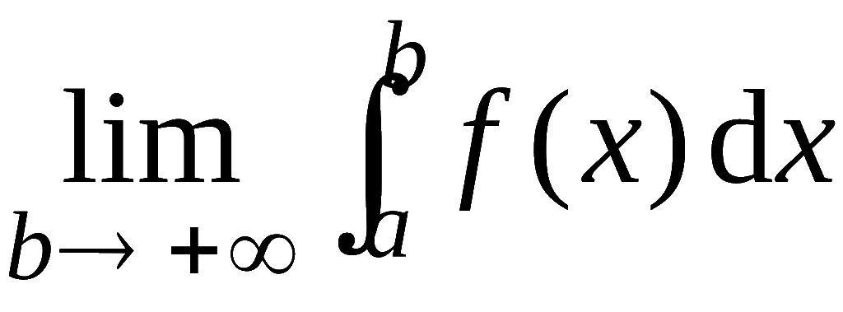
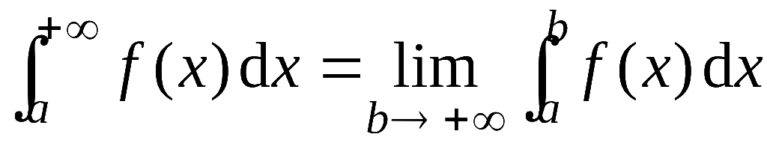
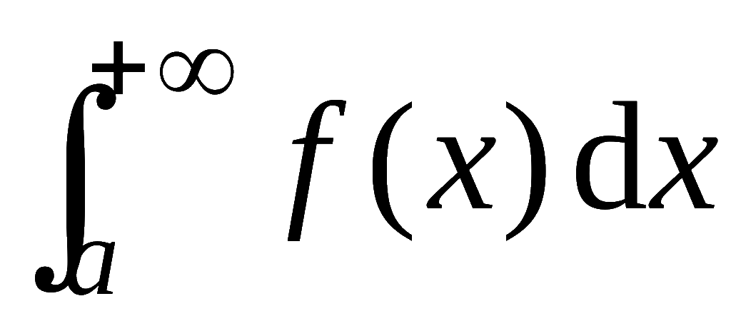

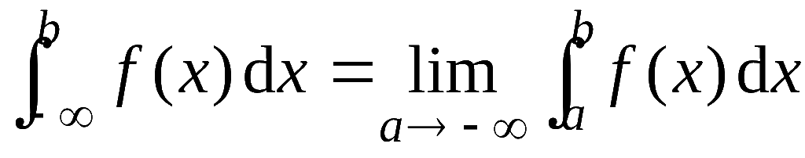
定义1. 设
若
存在 ,
则称此极限为 f (x) 的无穷限反常积分,
记作
这时称反常积分
收敛 ;
如果上述极限不存在,
就称反常积分
发散 .
类似地 , 若
则定义
机动 目录 上页 下页 返回 结束

Slide 4

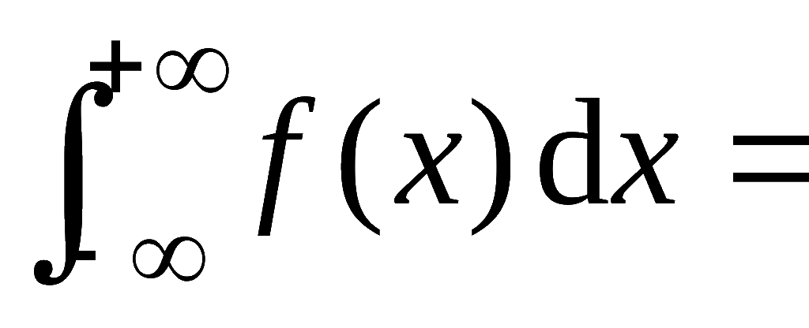
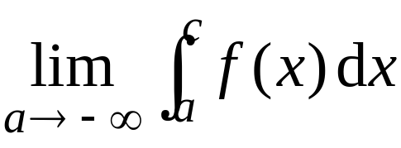
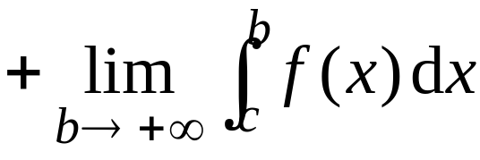
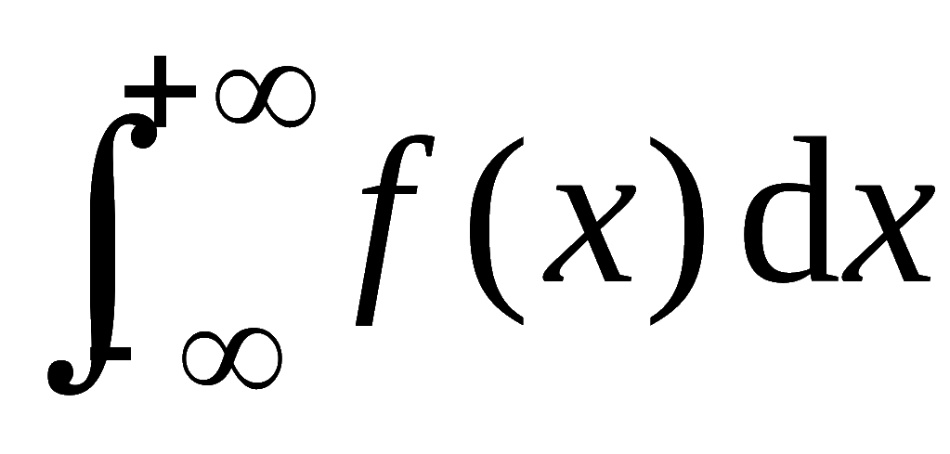

则定义
( c 为任意取定的常数 )
只要有一个极限不存在 , 就称
发散 .
无穷限的反常积分也称为第一类反常积分.
说明: 上述定义中若出现
并非不定型 ,
它表明该反常积分发散 .
机动 目录 上页 下页 返回 结束

Slide 5
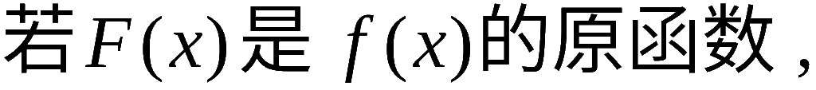
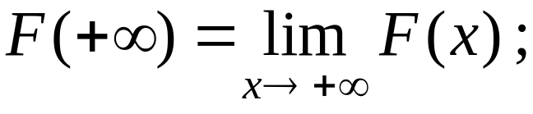
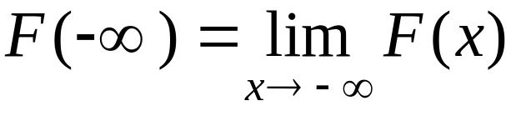
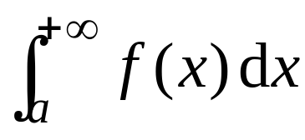
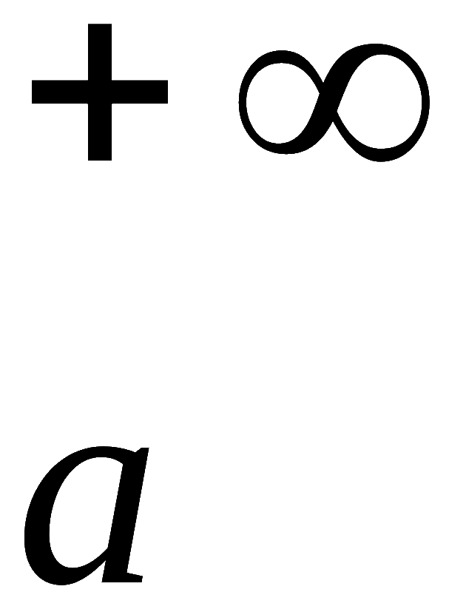


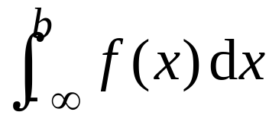
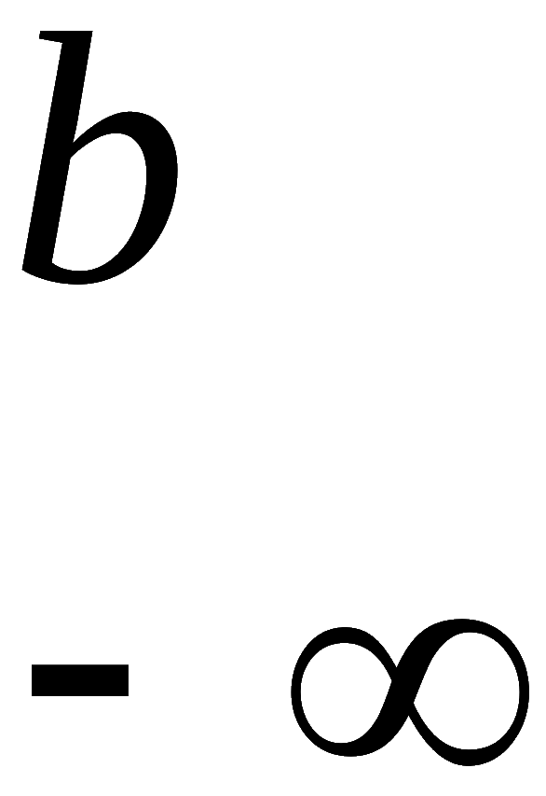

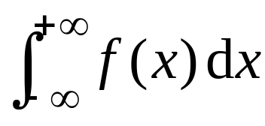
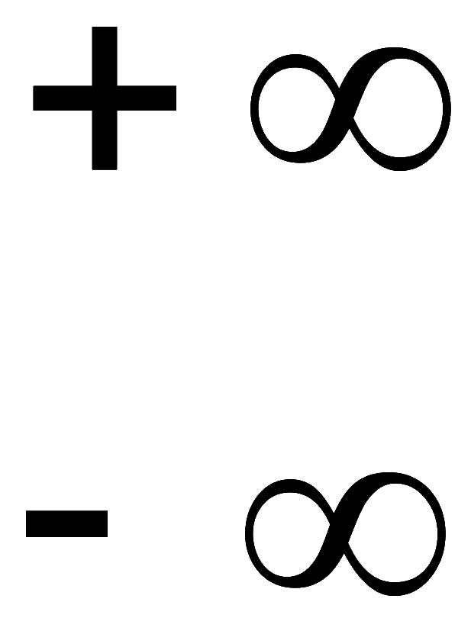

引入记号
则有类似牛 – 莱公式的计算表达式 :
机动 目录 上页 下页 返回 结束

Slide 6
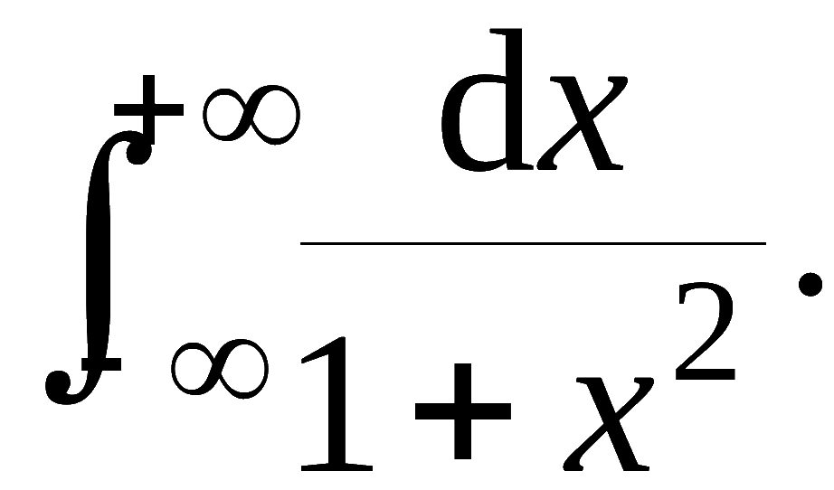
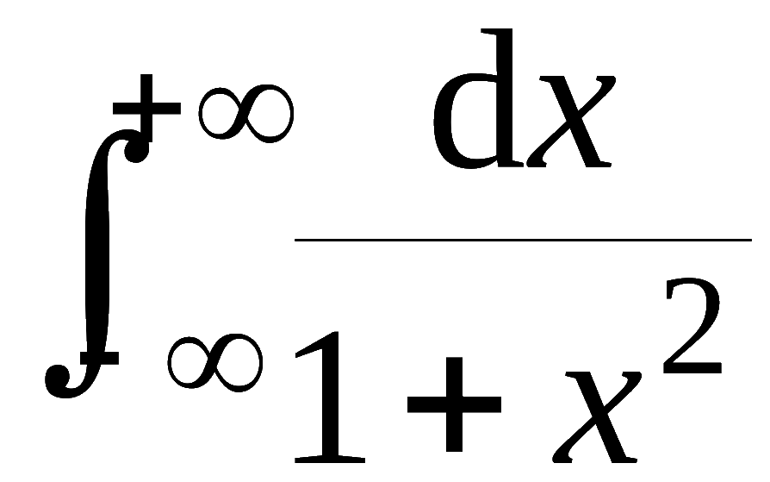
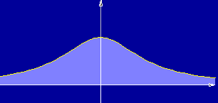
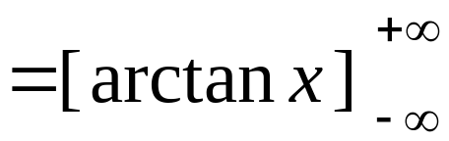

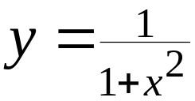
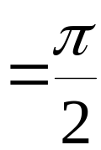
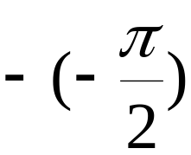



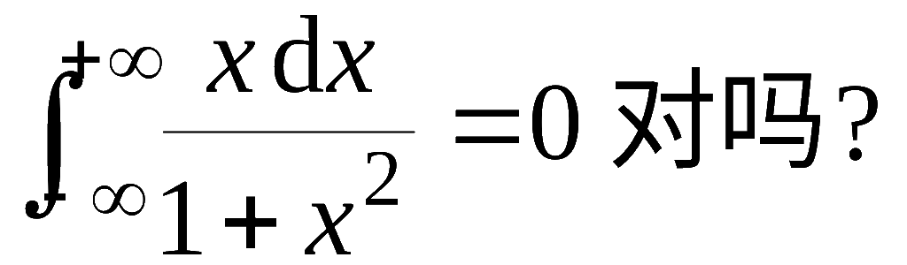
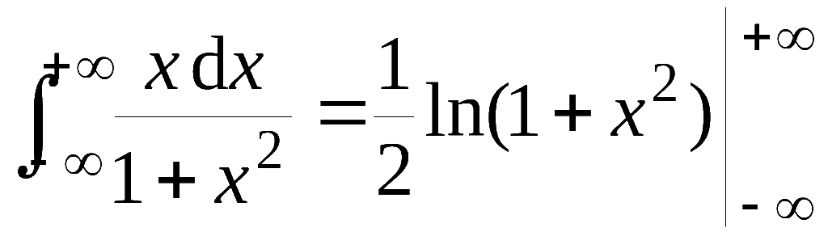
例1. 计算反常积分
解:
思考:
分析:
原积分发散 !
注意: 对反常积分, 只有在收敛的条件下才能使用
“偶倍奇零” 的性质,
否则会出现错误 .
机动 目录 上页 下页 返回 结束

Slide 7
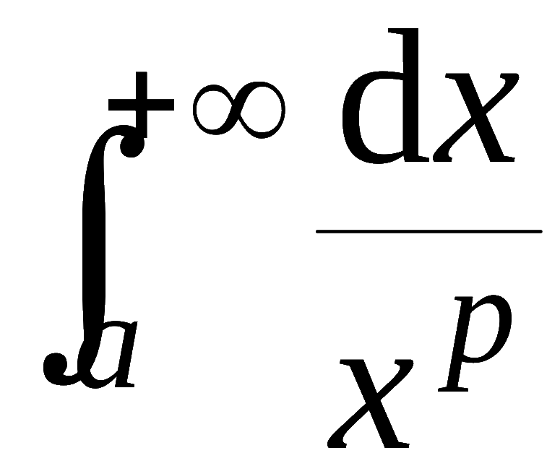
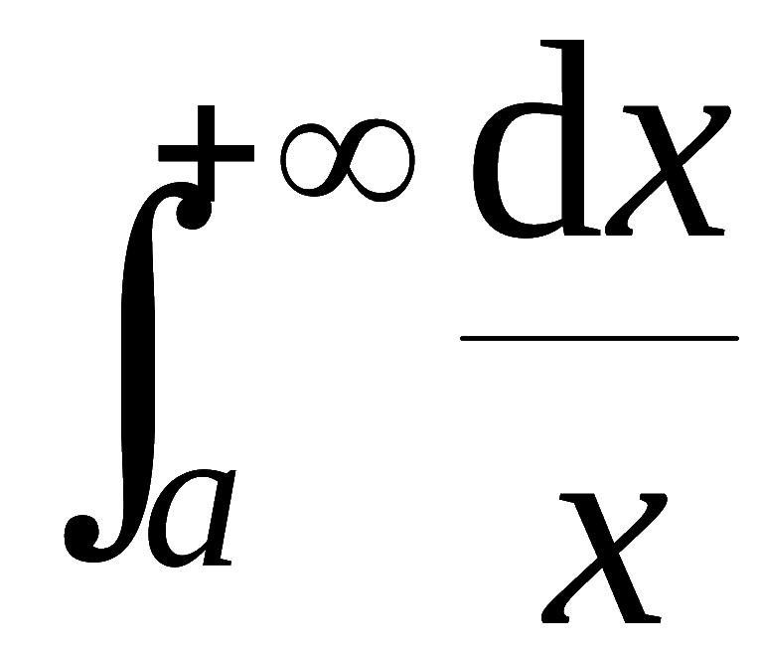
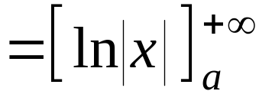

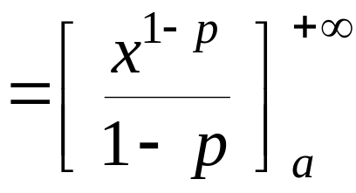
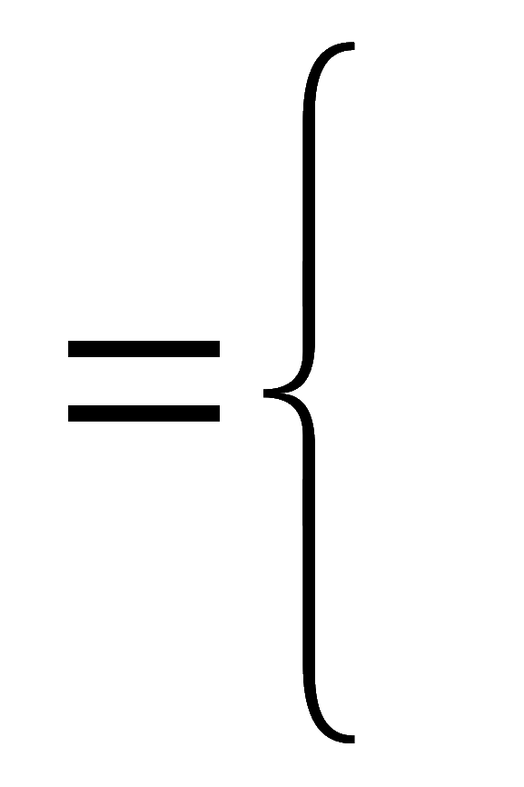


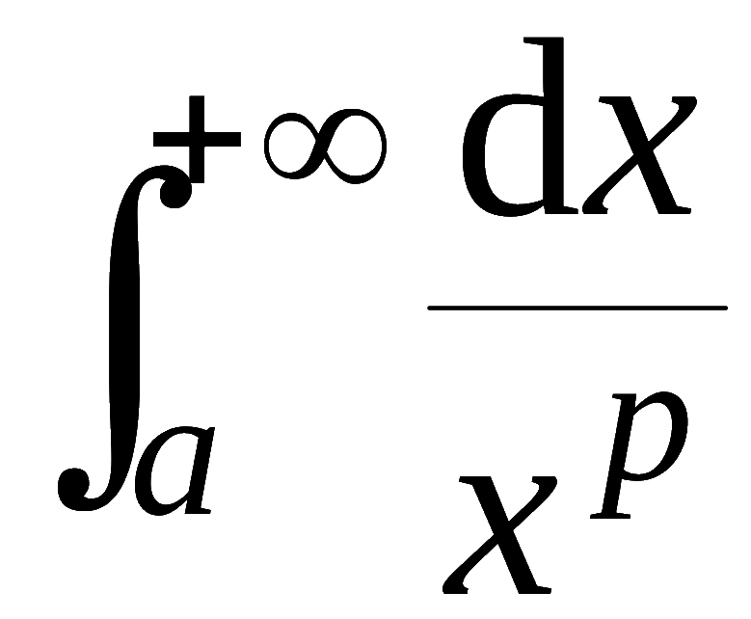
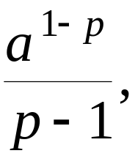

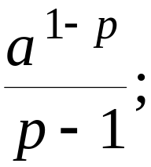
例2. 证明反常 积分
(a>0),当 p >1 时收敛 ; p≤1
时发散 .
证:当 p =1 时有
当 p ≠ 1 时有
因此, 当 p >1 时, 反常积分收敛 , 其值为
当 p≤1 时, 反常积分发散 .
机动 目录 上页 下页 返回 结束

Slide 8
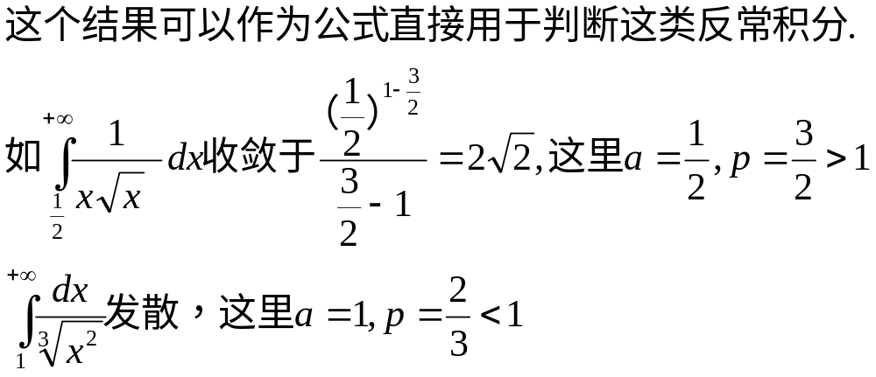

Slide 9
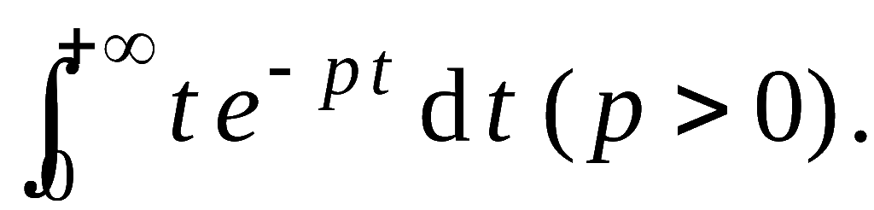
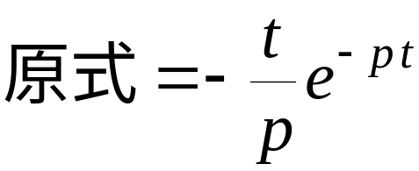
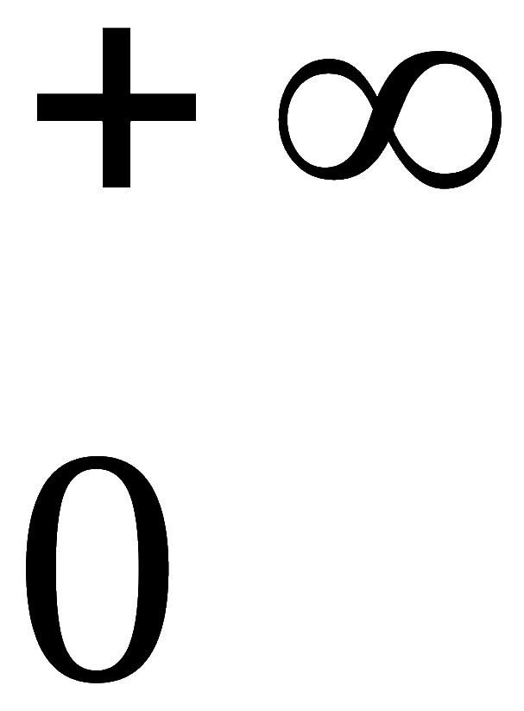
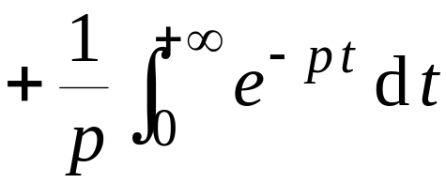
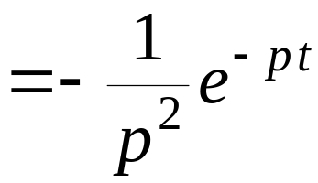
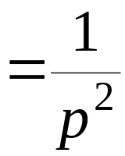
例3. 计算反常积分
解:
机动 目录 上页 下页 返回 结束

Slide 10
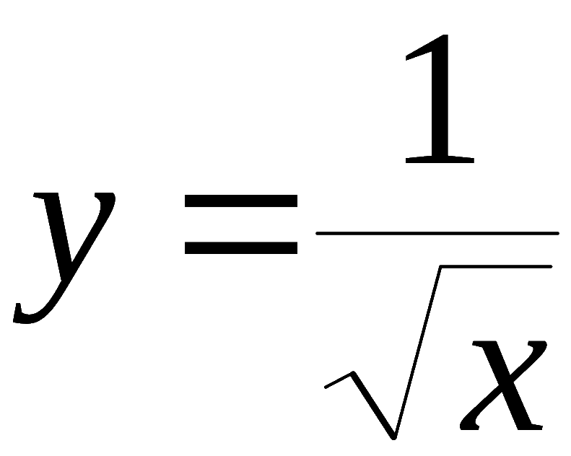
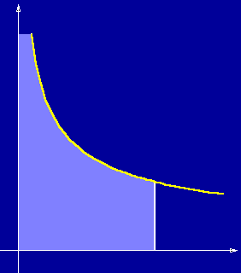









二、无界函数的反常积分
引例:曲线
与 x 轴, y 轴和直线
所围成的
开口曲边梯形的面积
可记作
其含义可理解为
机动 目录 上页 下页 返回 结束

Slide 11







定义2. 设
而在点 a 的右邻域内无界,
若极限
存在 ,
则称此极限为函
数 f (x) 在 [a , b] 上的反常积分, 记作
这时称反常积分
收敛 ;
如果上述极限不存在,
就称反常积分
发散 .
类似地 , 若
而在 b 的左邻域内无界,
则定义
机动 目录 上页 下页 返回 结束

Slide 12







说明:
而在点 c 的
邻域内无界 ,
则定义
无界函数的积分又称作第二类反常积分,
无界点常称
为瑕点(奇点) .
若被积函数在积分区间上仅存在有限个第一类
间断点,
则本质上是常义积分,
而不是反常积分.
例如,
机动 目录 上页 下页 返回 结束

Slide 13









注意: 若瑕点
则也有类似牛 – 莱公式的
的计算表达式 :
若 b 为瑕点, 则
若 a 为瑕点, 则
若 a , b 都为瑕点, 则
则
可相消吗?
机动 目录 上页 下页 返回 结束

Slide 14









例4. 计算反常积分
解: 显然瑕点为 a , 所以
原式
例5. 讨论反常积分
的收敛性 .
下述解法是否正确:
解:
, ∴积分收敛
所以反常积分
发散 .

Slide 15









例6. 证明反常积分
当0<q < 1 时收敛 ; q≥1
时发散 .（x=a是瑕点！）
证: 当 q = 1 时,
当 q≠1 时
所以当 q < 1 时, 该广义积分收敛 , 其值为
当 q ≥ 1 时, 该广义积分发散 .
机动 目录 上页 下页 返回 结束

Slide 16


Slide 17









内容小结
积分区间无限
1. 反常积分
常义积分的极限
被积函数无界
2. 两个重要的反常积分
机动 目录 上页 下页 返回 结束

Slide 18




说明: (1) 有时通过换元 , 反常积分和常义积分可以互
相转化 .
例如 ,
(3) 当一题同时含两类反常积分时,
应划分积分区间,
分别讨论每一区间上的反常积分.
机动 目录 上页 下页 返回 结束

Slide 19





作业习题5-4
P262 1（2） (4) , (6) , (9) , (10)
2 ; 4
提示: P262 题2
求其最大值 .
第五节 目录 上页 下页 返回 结束

Slide 20









备用题 试证
, 并求其值 .
令
解:
机动 目录 上页 下页 返回 结束

Slide 21




机动 目录 上页 下页 返回 结束

